Slide 1
«Мордовское печенье «Сюкурки»
СП ГБОУ СОШ № 6 Детский сад № 14
Семья Трухменева Никиты
Руководитель: Нагорнова В.В.

Slide 2
Обычаи и обряды составляют важную часть народной культуры мордвы. Многие из существующих традиций произошли от древних обрядов. В разное время года, мордва традиционно отмечала тот или иной праздник. Обрядово-праздничный цикл начинался зимой и заканчивался поздней осенью со сбором урожая.
Рождественский сочельник «Калядан – чи»
Масленица
Призыв весны «Жаворонки»
Пасха
Троица
Яблочный спас

Slide 3
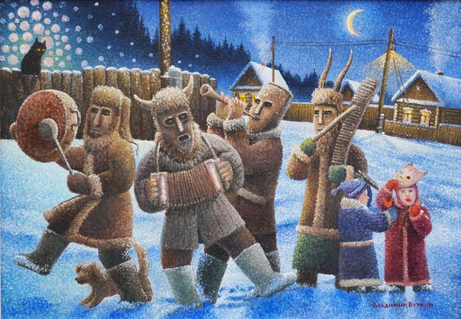
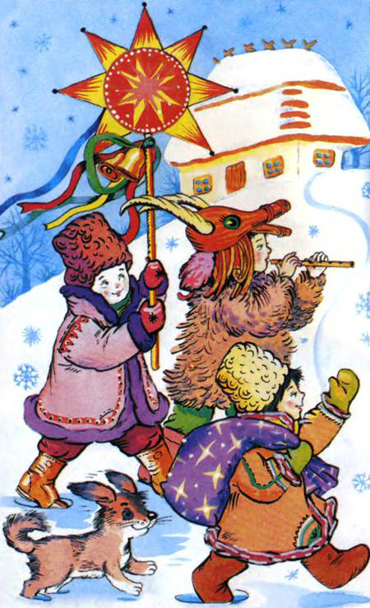
Рождественский сочельник «Калядан – чи»; «Масленица»

Slide 4
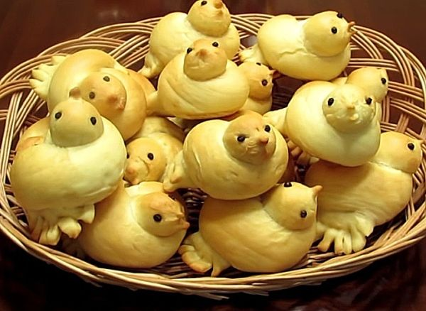
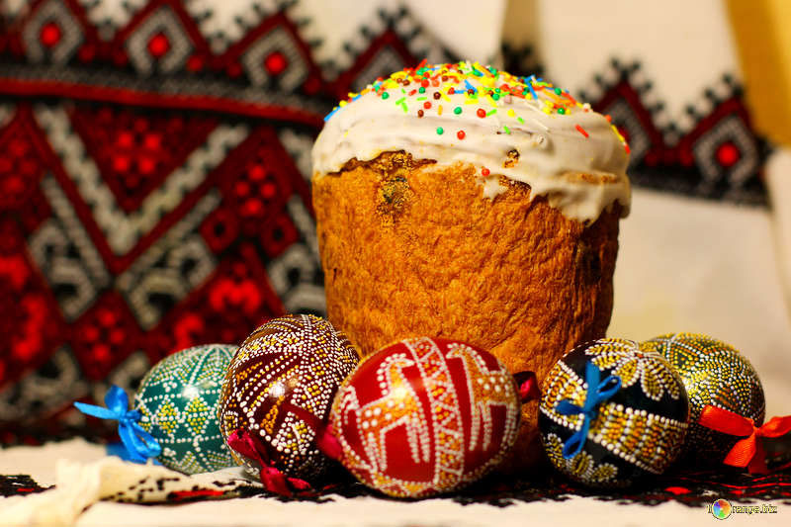
Призыв весны «Жаворонки» 22 марта

Slide 5
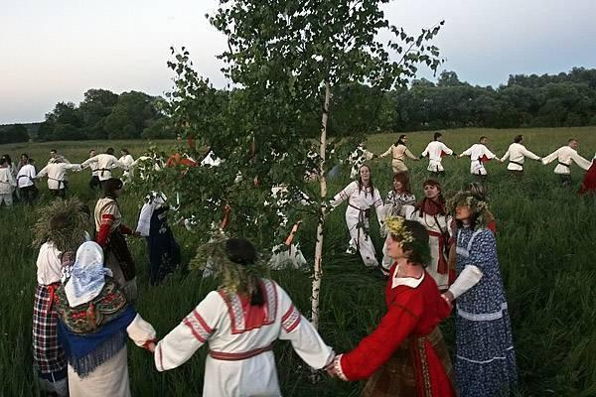
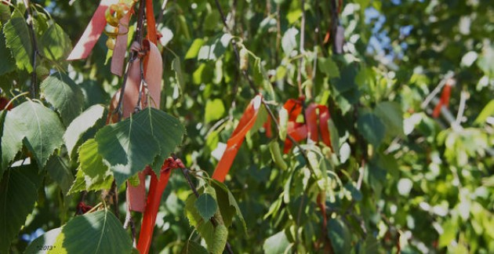
Троица

Slide 6
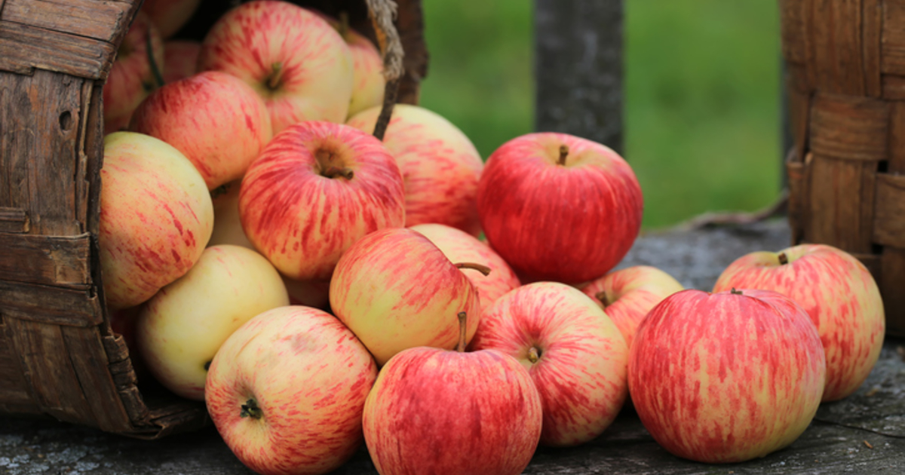
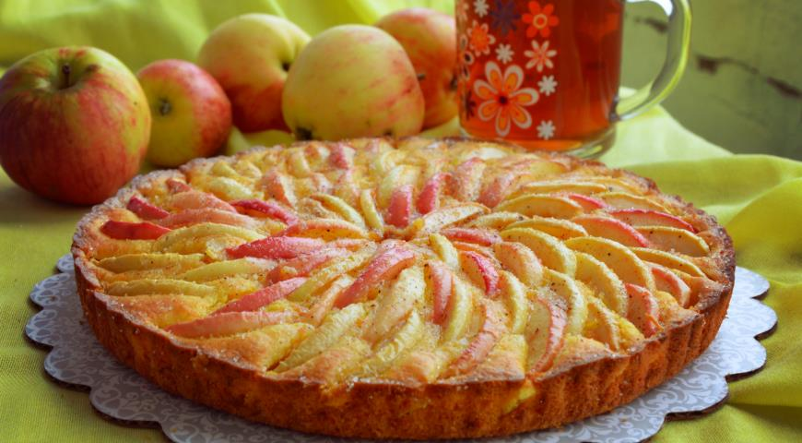
Яблочный спас

Slide 7
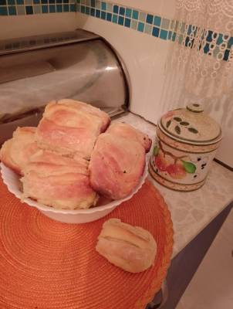
На все праздники мордвы готовились традиционные блюда. Наше блюдо «Мордовское печенье «сюкурки»
Рецепт:
1 стакан кефира или 250 мл сметаны (на сметане мне нравиться лучше)
1стакан сахара, 2 яйца, 3 ложки с бугром топленного сало
(у меня топленное свиное нутряное)
сода чайная ложка,4 стакана муки.

Slide 8
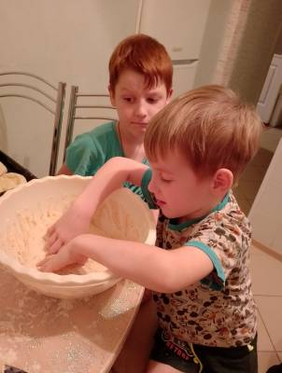
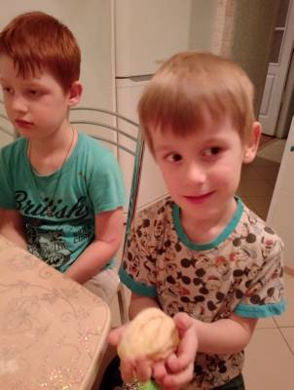
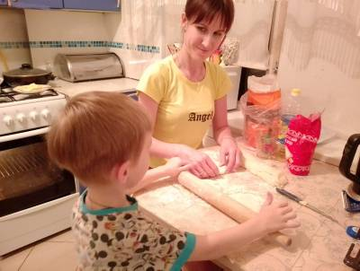
Взбиваем 2 яйца с сахаром, содой
Добавим сметаны
3 ложки сало
Муки
Замесим тесто
Тесто выложить на стол и месить, добавляя муки,
чтобы не прилипало к рукам

Slide 9
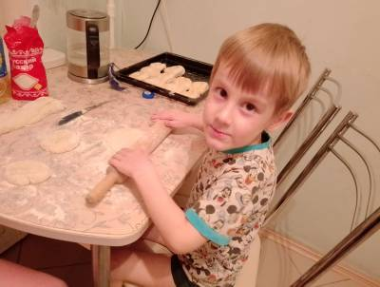
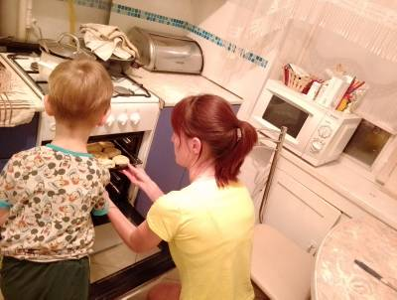
Раскатываем лепешечки
Кругленькие лепешечки кладем на противень покрытый бумагой для выпечки, смазываем их верх желтком и печем в духовке при 180 градусной температуре до зарумянивания верха.
Выпекаем примерно 20 минут.

Slide 10
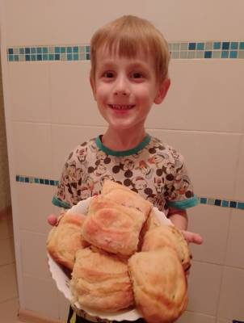
Приятного аппетита!

